Slide 1
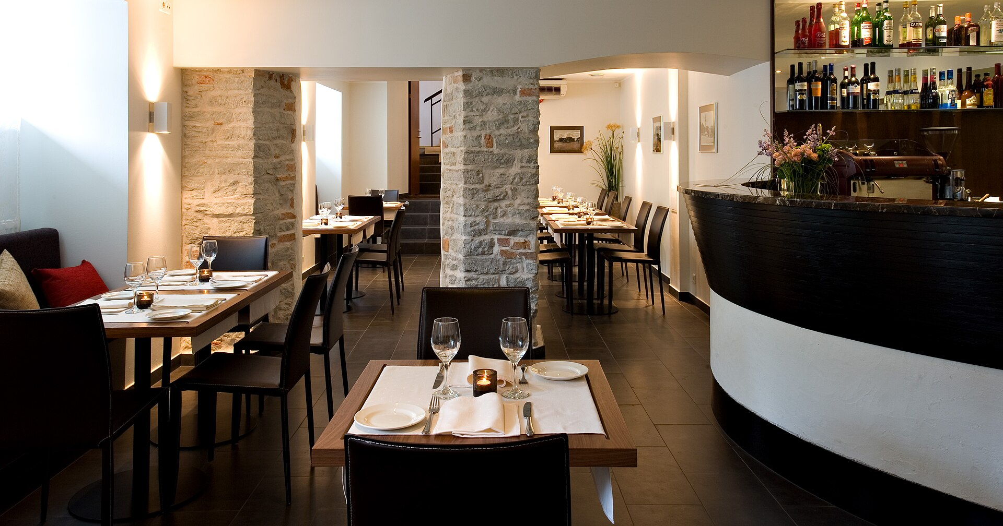
DINERS CLUB INTERNATIONAL & EDICIONES GAMMA · OCTUBRE 2026
Campaña de
posicionamiento
Saber dónde
Doce semanas para relanzar la marca y posicionar sus beneficios ante quien todavía no es Clubmember. El plan corre desde la firma, sin depender del mes del calendario.
169K
1.133.000
146.000
Clubmembers en Colombia · 18.4K Black
Alcance mensual propio
Suscriptores del mismo perfil
It's the ( Dining ) Club
EDICIONES GAMMA · DOCUMENTO CONFIDENCIAL
TRES MESES DESDE LA FIRMA
UNLOCK INTERESTING · COLOMBIA

Slide 2
EL ENCARGO
Esto es lo que el roadmap pidió
El encargo tiene dos objetivos: relanzamiento estratégico de marca y posicionamiento de beneficios. Esta propuesta cubre el primer trimestre, construida sobre las mejores prácticas de la franquicia y sobre el roadmap global.
Trimestre | Hito del roadmap
Q2 2026 | DC Colombia empieza a adaptar las mejores prácticas
Q3 2026 | Los socios de LATAM entregan su plan de medios
Q4 2026 | Desarrollo de la campaña LATAM
Q1 2027 | Los socios de LATAM lanzan la campaña de dining
2027 | La app habilita ofertas locales cargadas por el emisor
CÓMO SE MAPEA SOBRE LOS CUATRO ELEMENTOS DEL PROGRAMA
• 01 Dining Experiences · Experiencias OBI con cupo limitado
• 02 Rewards & Dining Offers · Mesa Diners Club sobre aliados verificados
• 03 Chef & Dining Partnerships · Serie de video con cocineros y personajes
• 04 Dining Awards · Base editorial para un premio gastronómico colombiano
•
• Ningún componente es invención local: cada uno responde a un elemento ya definido por el programa global.
DCI DINING PROGRAM · ROADMAP COLOMBIA
2

Slide 3
EL PUNTO DE PARTIDA
Lo que su investigación ya señala
ACCESIBILIDAD PERCIBIDA, GLOBAL, ENTRE CLUBMEMBERS PROPIOS
OFERTAS ÚNICAS DE DINING, ENTRE CLUBMEMBERS
Atributo | Visa | Mastercard | Diners | Amex
Aceptada en mi zona | 72 | 59 | 54 | 27
Aceptación en el mundo | 76 | 56 | 28 | 24
Marca | %
Diners Club | 56
American Express | 23
Visa | 23
Mastercard | 14
“Visa y Mastercard siguen liderando en aceptación, particularmente entre Clubmembers. Resolver las barreras de aceptación es clave para retener a los clientes actuales, que de lo contrario pueden optar por la competencia.”
LO QUE ESTO DEFINE
BRAND HEALTH TRACKER 2026 · 9.721 ENCUESTADOS · 16 MERCADOS, COLOMBIA INCLUIDA
Dining es el terreno donde la marca ya gana
La ventaja en dining duplica a la del segundo competidor. No hay que construirla, hay que hacerla visible. La recomendación del propio tracker es destacar estos beneficios, en dining, tanto a Clubmembers actuales como a prospectos. Esta propuesta atiende los dos.
LA CONSECUENCIA OPERATIVA
El plan no genera intención hacia comercios sin verificar
Cada intento fallido en caja confirma la percepción que la investigación ya midió.
FUENTE: INVESTIGACIÓN GLOBAL DE MARCA DE DINERS CLUB INTERNATIONAL
3

Slide 4
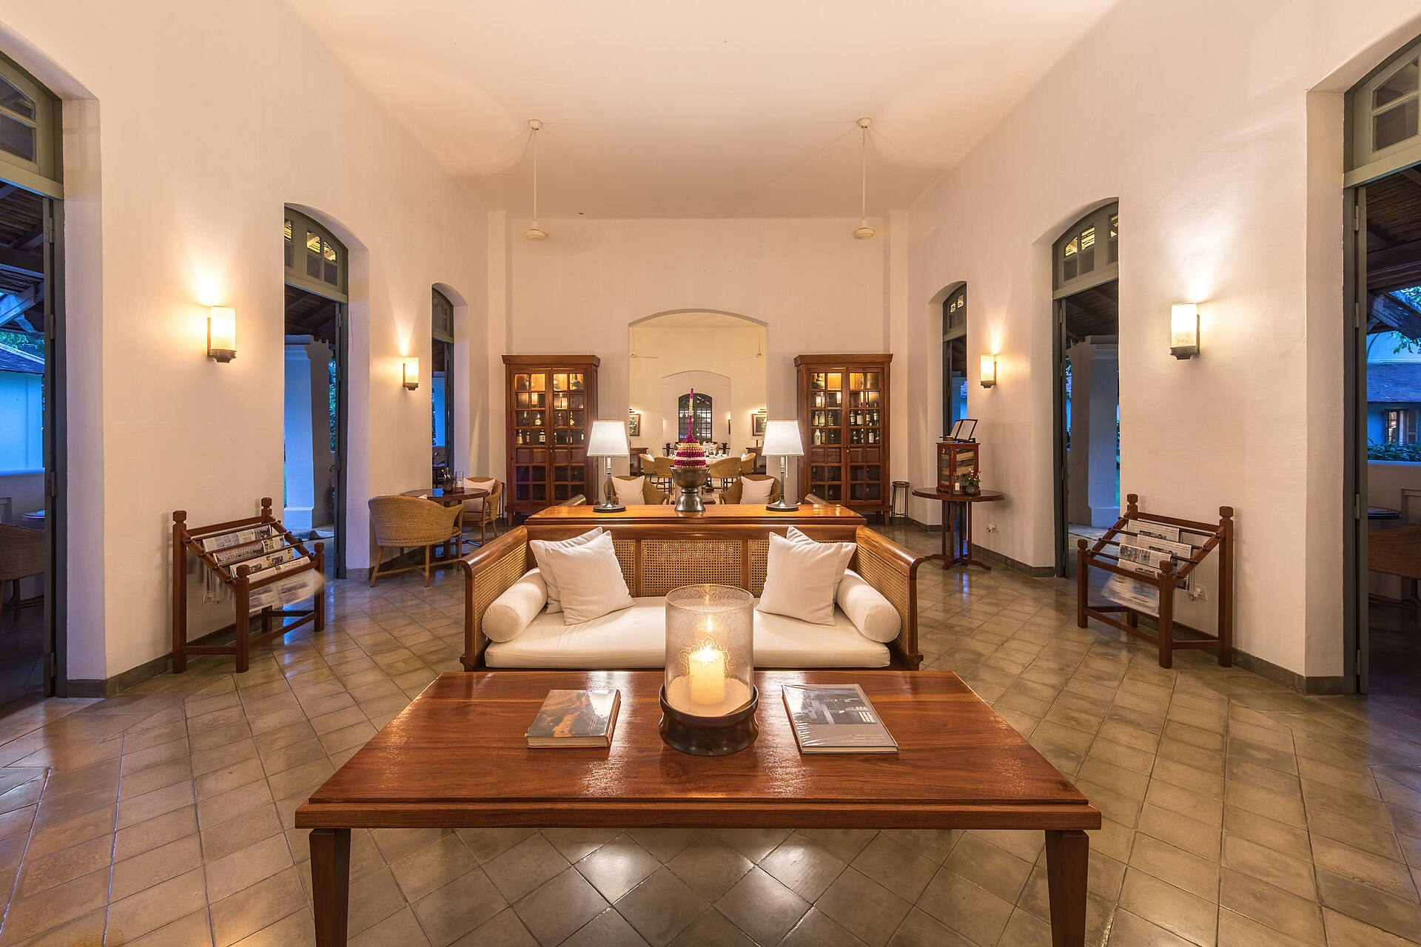
A QUIÉN LLEGA ESTE PLAN
Dos públicos, no uno
Un beneficio de tarjeta solo alcanza a quien ya la tiene. Un medio editorial alcanza a quien todavía no.
LA BRECHA CON PROSPECTOS, GLOBAL
Atributo | Diners | Visa | Mastercard
Entiendo del todo sus beneficios | 7 | 47 | 42
Ofertas de dining relevantes | 16 | 39 | 35
Aspiro a tenerla | 11 | 42 | 38
Aceptada en mi zona | 11 | 66 | 63
CLUBMEMBERS · 169.000
PROSPECTOS · 146.000 SUSCRIPTORES
Retención y uso
Comprensión y aspiración
Dar una razón concreta para elegir la tarjeta al pagar, donde la aceptación está verificada.
La revista entra a hogares del mismo perfil premium que todavía no son Clubmembers.
Un beneficio llega
a quien ya entró.
Una revista llega
a quien falta.
EL ACTIVO EDITORIAL ES EL QUE RESUELVE EL SEGUNDO PÚBLICO
4

Slide 5
EL ESPACIO QUE QUEDA LIBRE
Dos ejes tomados, uno vacío
Los dos competidores de la categoría ocupan posiciones distintas y ninguno ocupa la tercera. Esa es la razón de fondo de este posicionamiento.
VISA
MASTERCARD
DINERS CLUB
Everywhere you want to be
Priceless
Saber dónde
Promete cantidad. Aceptación universal, pago sin contacto, patrocinio de Mundial y Juegos Olímpicos, festivales masivos.
Es la dimensión donde Diners pierde en su propia medición: 54 contra 72 en aceptación local. Disputarla no tiene salida.
Promete intensidad. Momentos memorables, acceso exclusivo, patrocinio deportivo y mesas con chefs premiados.
Tiene plataforma global de reserva y presupuesto de patrocinio. Competir de frente es hacer lo mismo, más pequeño.
Promete criterio. Visa dice dónde se puede pagar. Mastercard dice qué momento comprar. Ninguna dice cuáles valen la pena.
El criterio no se compra con presupuesto de medios. Se acumula con años de cubrimiento, y ahí no hay competencia posible.
Y UN PÚBLICO DESATENDIDO
Mastercard declara como objetivo los segmentos premium, la Gen Z y los apasionados del deporte. Visa apunta al usuario masivo y adoptante digital. El Clubmember clásico de 45 a 55 años no es el foco de ninguna de las dos.
MAPA DE POSICIONAMIENTO DE LA CATEGORÍA EN COLOMBIA
5

Slide 6
LA ARQUITECTURA
Dos objetivos, tres capas
Relanzamiento estratégico de marca se sostiene en la capa editorial, que alcanza a quien todavía no es Clubmember. Posicionamiento de beneficios se sostiene en el beneficio recurrente y en las experiencias por invitación. La aceptación verificada es la condición que atraviesa los dos.
01
02
03
EL BENEFICIO
EL DESCUBRIMIENTO
EL ESTATUS
Mesa Diners Club
La Mesa Diners
Experiencias OBI
Beneficio gastronómico recurrente con día fijo, sobre una selección curada de aliados con aceptación verificada.
La sección editorial donde vive el beneficio. Convierte el descuento en criterio y alimenta el catálogo que la app cargará en 2027.
Only By Invitation. Acceso limitado a experiencias que no se compran, dirigido al segmento Black.
• Día fijo semanal
• Datáfono verificado como requisito
• Bogotá en el año uno
• Seis experiencias en el año
• Cupo corto, por invitación
• Cubrimiento editorial incluido
• Sección fija mensual en la revista
• Sección permanente en web
• Serie de videos
LAS TRES OPERAN SOBRE LA MISMA RED DE ALIADOS VERIFICADOS
6

Slide 7
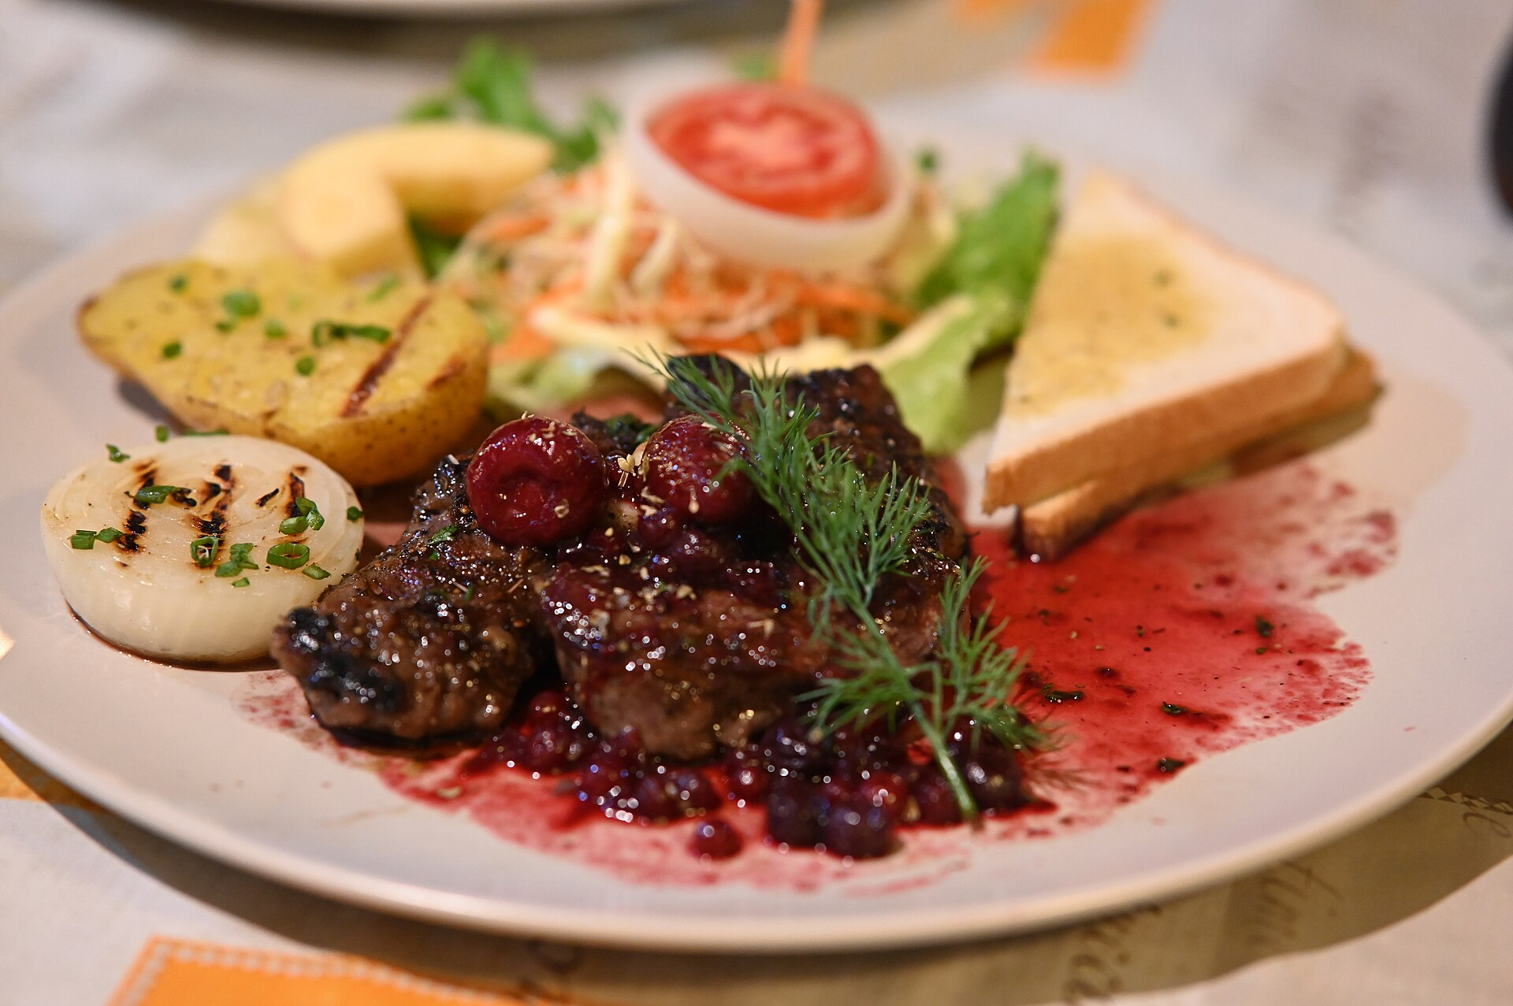
CAPA 1 · EL BENEFICIO
Mesa Diners Club
Adaptación colombiana de la mecánica de descuento en días de baja reserva que el programa global reconoce como práctica probada.
CÓMO OPERA
QUÉ LO DIFERENCIA
Un día fijo, una lista corta
El aliado paga la visibilidad
• Beneficio: porcentaje sobre la cuenta
• Frecuencia: día fijo semanal
• Cobertura: Bogotá en el año uno
• Requisito: Diners verificada en el datáfono
• Condición: reserva obligatoria
En lugar de financiar un descuento profundo, el establecimiento paga por aparecer en la selección editorial. El costo neto del programa baja y la oferta crece sin inversión adicional. Quedamos abiertos a modelar la alternativa de descuento financiado.
Un día fijo.
Una lista corta.
MAPEA SOBRE REWARDS & DINING OFFERS
7

Slide 8
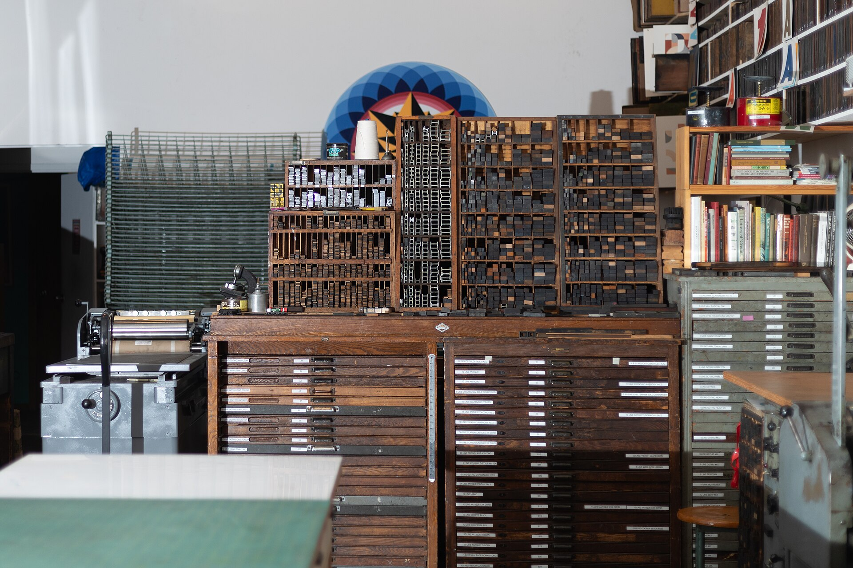
CAPA 2 · EL DESCUBRIMIENTO
La Mesa Diners
La selección curada de los lugares, cocineros y rituales que definen el buen comer en Bogotá, con el estándar editorial de la Revista Diners.
SOPORTE 1
SOPORTE 2
SOPORTE 3
Sección fija mensual
Sección permanente en web
Serie de video
Los protagonistas en video editorial, en canales propios y del invitado.
Sección nueva, complementaria al programa. No ocupa espacio existente.
La selección viva y buscable, enlazada con los aliados verificados.
LA REGLA QUE PROTEGE LA CURADURÍA
La entrada la define el editor
Pagar amplía la ficha, no compra el lugar en la selección. Sin esa regla la sección se lee como publirreportaje y se pierde la autoridad editorial, que es lo único que ninguna agencia puede replicar.
Un descuento
no se recuerda.
Un criterio sí.
MAPEA SOBRE BESPOKE DINING CONTENT
8

Slide 9
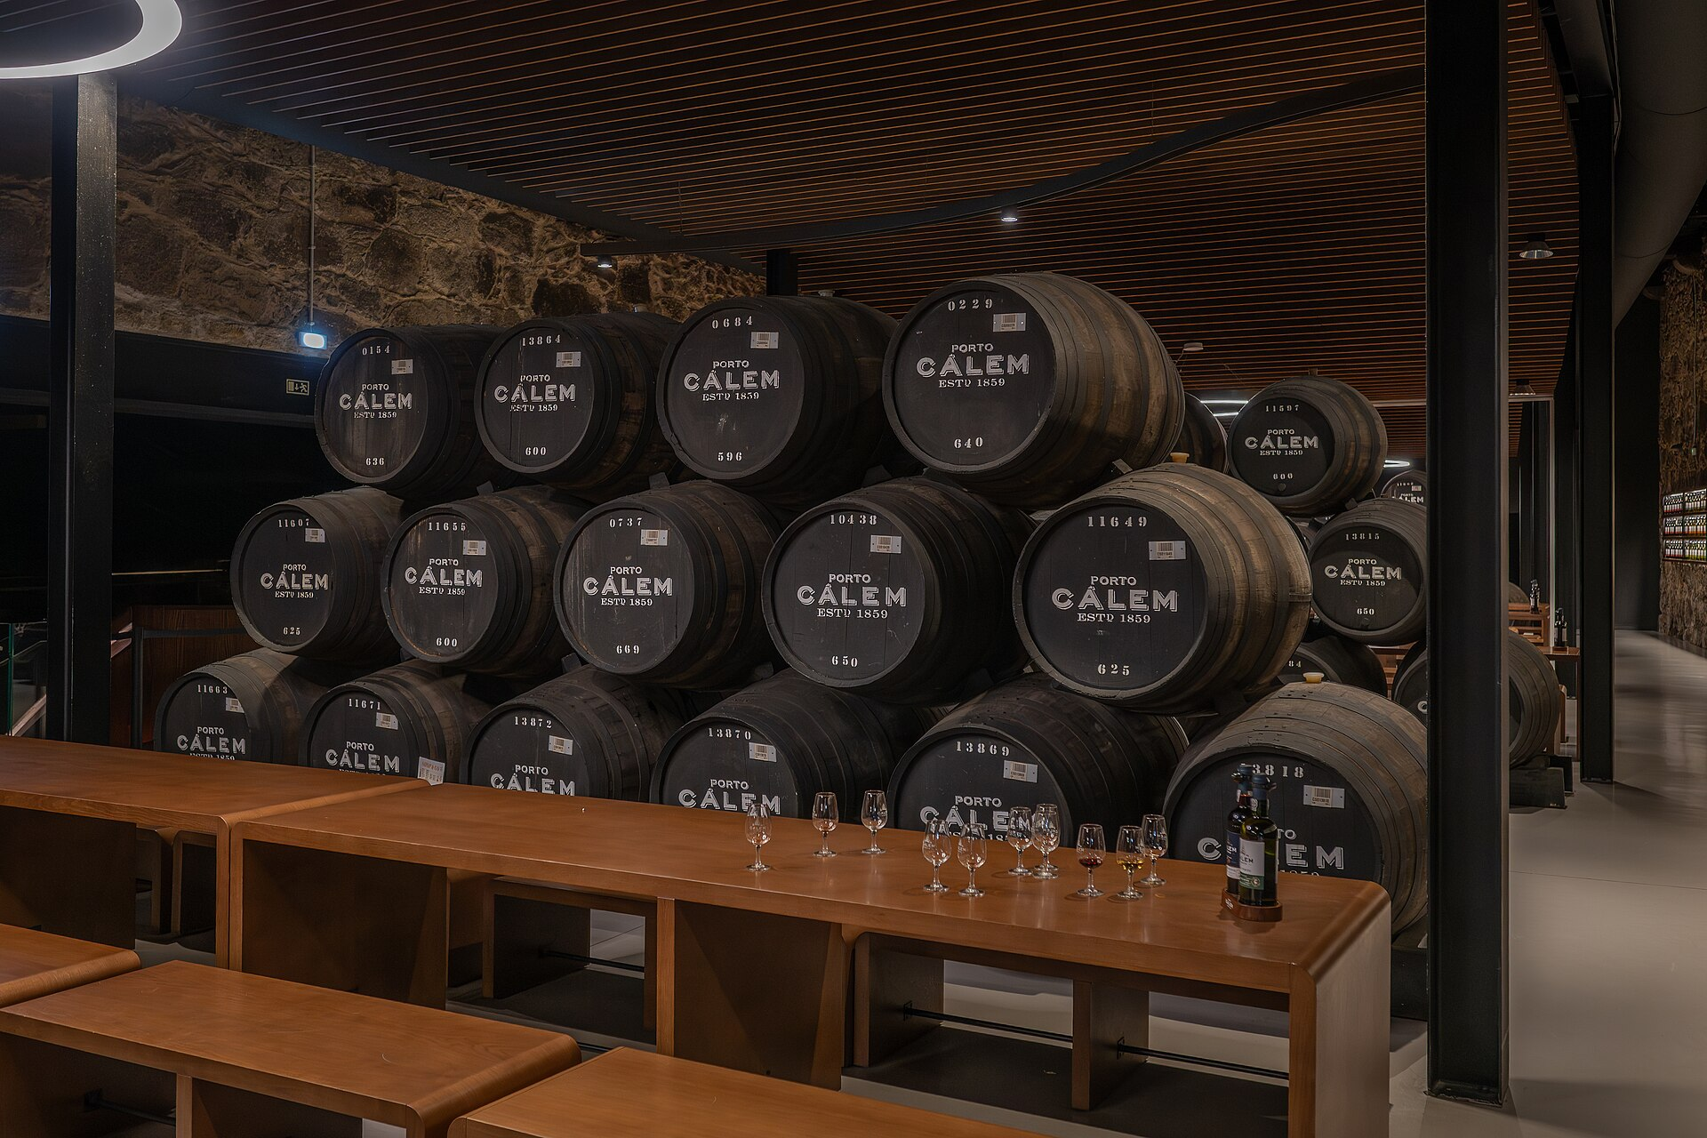
CAPA 3 · EL ESTATUS
Experiencias Only By Invitation
Seis experiencias gastronómicas en el año, con cupo limitado y acceso por invitación. Catas privadas con maridaje de autor, cenas a cuatro manos, mesas con cocineros que no abren al público.
LA ESCASEZ ES EL PUNTO
18.400 Black · 150 cupos
El cupo corto no es una restricción de logística. Es el beneficio.
RENDIMIENTO TRIPLE
Se produce una vez, se distribuye tres
Evento, reel y artículo permanente. Alcanza a quien no estuvo, incluidos prospectos.
PRUEBA SOCIAL
Testimonios de Clubmembers
El propio tracker recomienda usar testimonios para mostrar relevancia a prospectos.
Lo que se reparte
a todos deja de
distinguir a alguien
MAPEA SOBRE DINING EXPERIENCES
9

Slide 10
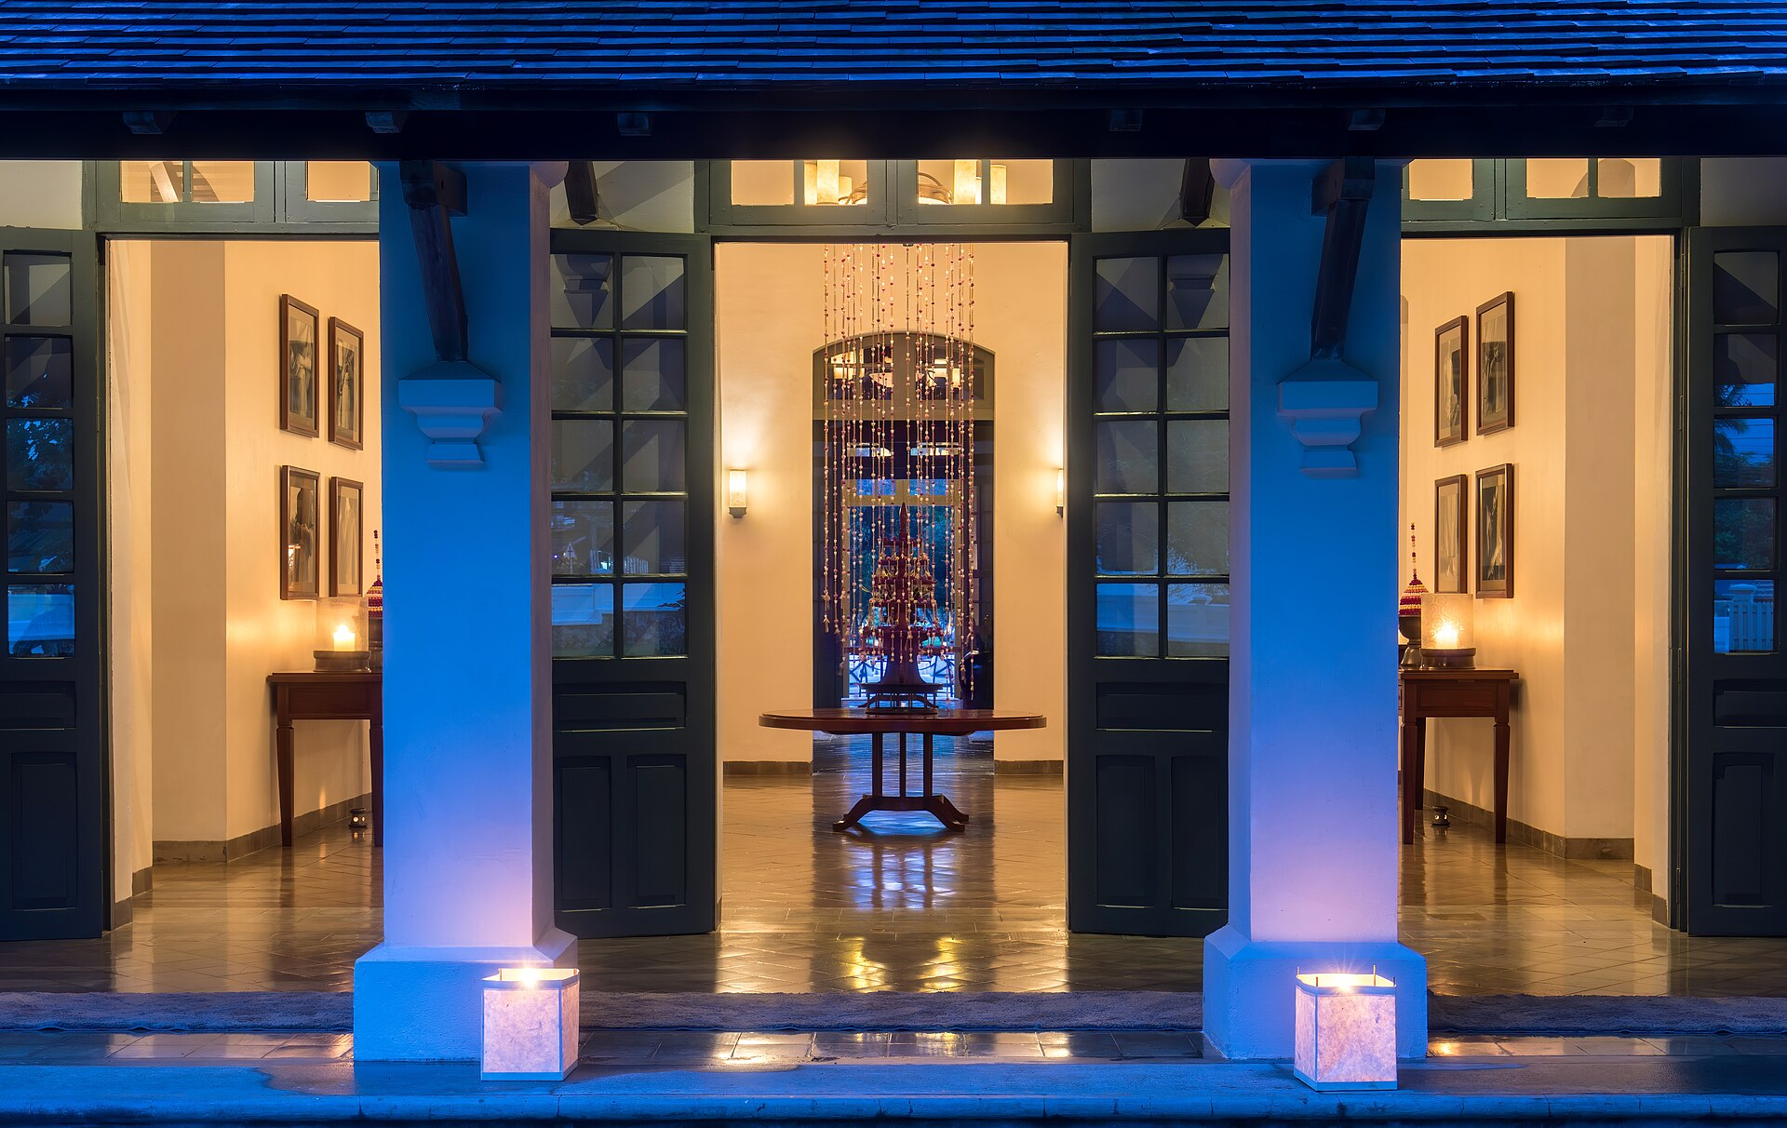
LA PIEZA QUE RESUELVE LA ACEPTACIÓN
Un sello en la vitrina
Material de punto de venta en la entrada de cada aliado verificado, siguiendo el formato que la franquicia ya usa en la región. Es la pieza de menor costo unitario del plan y la de mayor rendimiento.
RESUELVE 1
RESUELVE 2
Señala dónde sí funciona
Convierte la selección en estatus
Es la respuesta física a la barrera que el tracker identifica como riesgo de retención.
Estar en la lista prestigia al restaurante. No es publicidad que tolera: es reconocimiento que exhibe.
RESUELVE 3
RESUELVE 4
Sostiene la economía de la red
40 vitrinas sin costo de pauta
Es el argumento para que el aliado entre y pague su visibilidad.
En las mejores zonas de Bogotá. Con código al catálogo digital y, desde 2027, a la app.
La barrera de aceptación
se resuelve en la puerta,
no en la campaña
MAPEA SOBRE DINING MERCHANT ACCEPTANCE PUSH
10

Slide 11
BENCHMARK · VISA, MASTERCARD Y NUBANK
Ellos compran momentos. Nosotros construimos rutinas
Lo que cada competidor activa hoy en Bogotá, y qué territorios deja ocupados.
Marca | Territorio | Dónde activa | Mecánica
Visa | Pago y volumen | Estéreo Picnic, Movistar Arena, Unicentro, Andino, Gran Estación | Cashless, Tap to Pay, recompensas por pagar sin contacto
Mastercard | Experiencia premium | El Campín, Parque Museo El Chicó, alta cocina en Zona G, Zona T y Usaquén | Patrocinio deportivo, festival gastronómico y Priceless Tables, con plataforma propia de reserva
Nubank | Cercanía y visibilidad | Parque de la 93, Zona T, Corferias, Movistar Arena, Chamorro City Hall | Tótems, pop-ups, entrega física de tarjeta, merchandising morado
EL PATRÓN QUE UNE A LOS TRES
Momentos que se recuerdan una semana
Mastercard pone puertas durante cuatro días. Nubank compra una Navidad. Visa trae el trofeo del Mundial una vez. Todos alquilan un recinto y se van.
Este plan ocurre cada semana o cada mes durante doce meses: el día fijo, la sección de la revista, el sello en la vitrina.
Mastercard activó Abriendo Puertas en junio de 2025: puertas gigantes con lector NFC, cuatro días, cuatro centros comerciales y embajadores explicando los beneficios de la tarjeta.
LO QUE QUEDA LIBRE
POR QUÉ IMPORTA
Mastercard conoce los lugares caros. Diners puede conocer los buenos. Gastronomía de criterio, fuera del circuito de prestigio y del formato de festival.
Para una tarjeta que necesita salir de la billetera con frecuencia, la rutina vale más que el momento.
FUENTES: COMUNICADOS DE PRENSA DE LAS MARCAS Y RELEVAMIENTO DE ACTIVACIONES EN BOGOTÁ
11

Slide 12
CÓMO CIERRA EL CICLO
De la revista al dato, y del dato a la app
Cada pieza del plan alimenta la siguiente. El año uno construye la base de datos propia que el ecosistema digital de la franquicia podrá explotar desde 2027.
01
02
03
04
ALCANCE
CAPTURA
USO
ESCALA · DESDE 2027
La revista entra al hogar
Código de activación
Redención verificada
La app carga la selección
Doce veces al año, a 146.000 hogares del perfil premium. Clubmembers y prospectos.
Cada ejemplar lleva un código único. Convierte alcance anónimo en registro rastreable.
Se redime en aliados con aceptación confirmada. Genera dato de categoría, zona y frecuencia.
El hub habilita que el emisor cargue ofertas locales por ubicación. La lista verificada es ese contenido.
POR QUÉ IMPORTA EL ORDEN
La app necesita contenido curado y aliados verificados para ser útil el día que se encienda. El año uno produce las dos cosas. Sin esa base, la funcionalidad llega vacía.
ALINEADO CON EL CHS BENEFITS HUB
12

Slide 13
EFICIENCIA DEL MODELO
Multiplicadores de la inversión
Seis mecanismos que hacen que una misma inversión produzca resultado en más de un frente. Están incorporados en las tres opciones.
01
02
03
RENDIMIENTO POR PIEZA
TRASLADO DE COSTO
ACTIVO EXISTENTE
Una experiencia, cinco salidas
El aliado produce la experiencia
Sesenta años de archivo
El archivo editorial y los datos del programa se vuelven publicación anual con potencial de prensa.
Un costo de producción, cinco superficies: evento, reel, artículo, La Mesa Diners y newsletter.
Aporta cocina, espacio y equipo a cambio del cubrimiento. La línea de mayor costo baja a coordinación.
04
05
06
RED COMO CANAL
AJUSTE SIN DESCUENTO
CONTENIDO DEL SOCIO
40 cuentas publicando
AXXIS como variable
La selección la nominan ellos
Cada aliado promueve el beneficio porque le genera tráfico de alto ticket. Sin inversión en medios.
Ficha idéntica con tarifa menor. Amplía cobertura sin afectar el valor del plan.
Contenido sin costo, datos de preferencia inexistentes hoy y pertenencia sobre la lista.
LAS SEIS OPERAN EN LAS TRES OPCIONES
13

Slide 14
LAS OPCIONES
Tres alcances para el trimestre
La misma estrategia, en tres alcances. Las tres corren doce semanas desde la firma y las tres dejan medición de conversión a solicitud digital.
OPCIÓN A
RECOMENDADO
OPCIÓN C
Instalación
OPCIÓN B
Ampliada
Solo el primer objetivo: instalar la marca ante quien no la tiene.
Las doce semanas
Las doce semanas con mayor cobertura de audiencia y de red.
• Pauta dinámica los 3 meses
• Una pieza de alto impacto de apertura
• Video manifiesto y su amplificación
• Sección editorial en la revista
• Solo Revista Diners
Los dos objetivos operando y el primer dato propio de conversión.
• Todo lo de la opción B
• AXXIS sumado al ecosistema
• 40 aliados verificados
• Dos experiencias por invitación
• Línea de video con personaje invitado
• LinkedIn y programática para el perfil alto
• Todo lo de la opción A
• 20 aliados con aceptación verificada
• Sello en punto de venta con código
• Una experiencia por invitación, con cubrimiento
• Pauta digital en 4 canales
• Serie de video con cocineros
• Tablero de conversión a solicitud digital
VALORES POR SEPARADO EN LA COTIZACIÓN
14

Slide 15
COMPARATIVO
Qué incluye cada opción
Componente | A · Instalación | B · Las doce semanas | C · Ampliada
Duración | 12 semanas | 12 semanas | 12 semanas
Marcas | Solo Diners | Solo Diners | Diners + AXXIS
Alto impacto impreso | 1 pieza | 1 pieza | 2 piezas
Pauta digital | — | 4 canales | 6 canales
Aliados verificados | — | 20 | 40
Sello en punto de venta | — | Sí | Sí
Experiencias por invitación | — | 1 | 2
Video | Manifiesto | Manifiesto + cocineros | + personaje invitado
Medición de solicitudes | Parcial | Completa | Completa
POR QUÉ RECOMENDAMOS LA OPCIÓN B
Es el alcance mínimo que activa los dos objetivos y deja medición de punta a punta. La opción A instala marca sin construir la red; la C amplía cobertura cuando el presupuesto lo permita.
TARIFAS 2026 SUJETAS A IVA
15

Slide 16
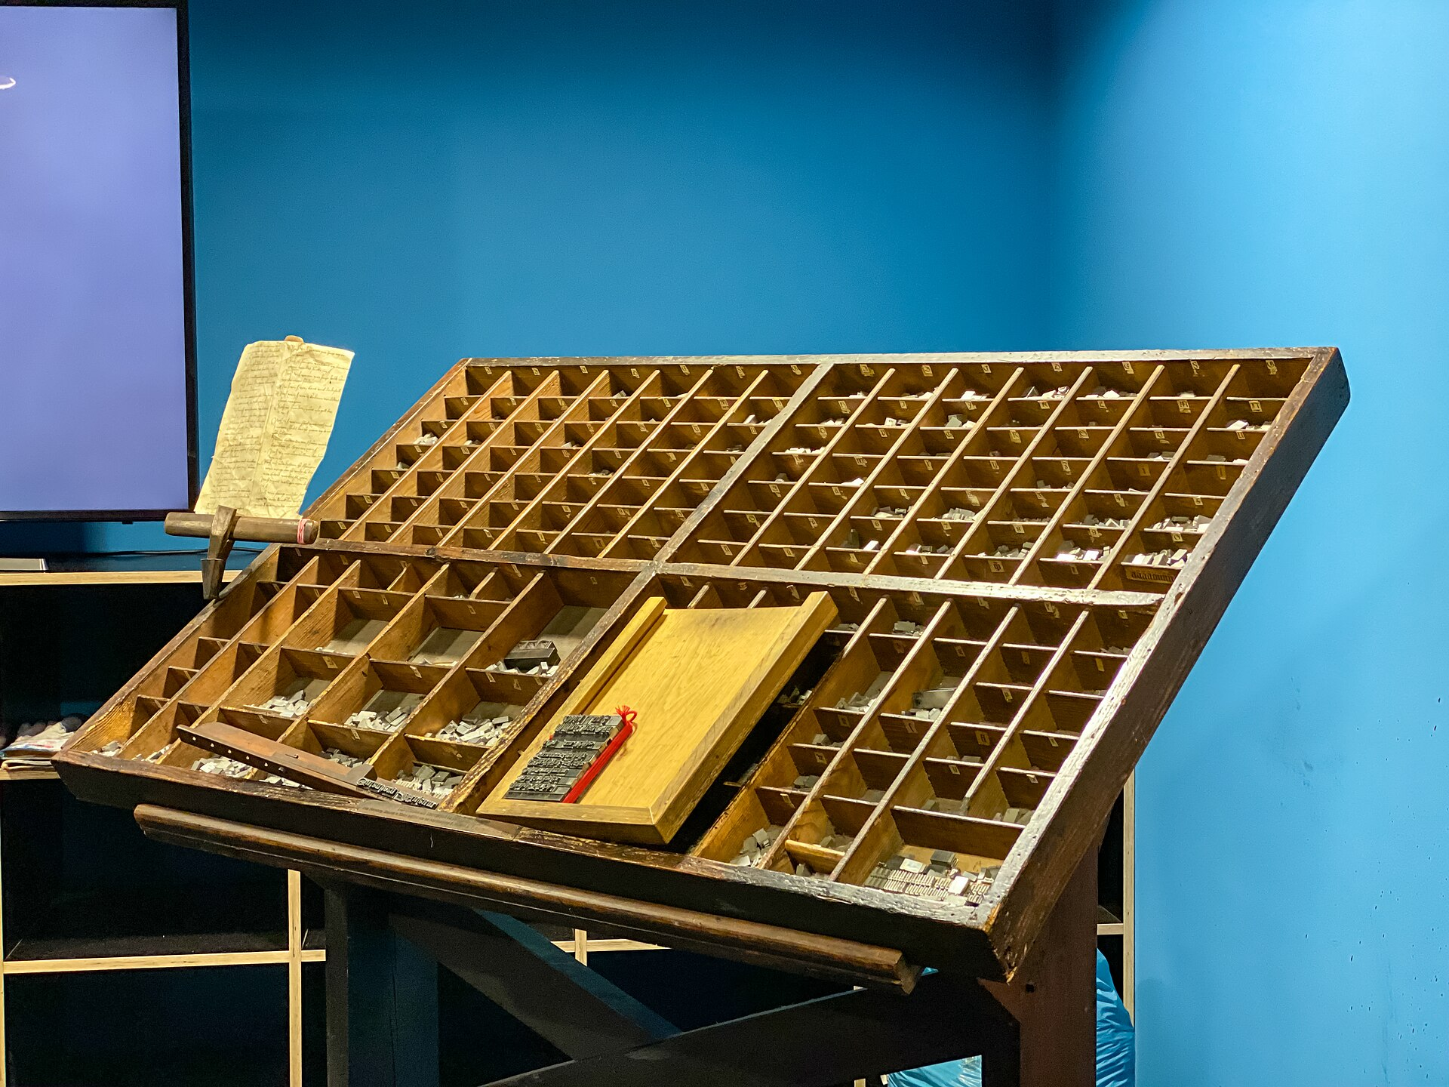
CASO DE REFERENCIA EN LA REGIÓN
Lo que ya funcionó en Ecuador
La franquicia construyó su territorio gastronómico apoyada en su propia casa editorial.
76%
+14%
1.053
Recordación de marca en socios, en experiencias gastronómicas
Incremento en socios del territorio
Recetas compiladas en libros de su editorial
LO QUE DEMUESTRA
La casa editorial es el motor
El territorio no se construyó solo con pauta: se construyó con contenido propio, publicaciones y series, producidas por la editorial del emisor. Ediciones Gamma ocupa en Colombia la misma posición, con una revista homónima de 60 años, una unidad de Libros en operación y un alcance mensual de 1.133.000 personas.
El territorio lo
construyó una
casa editorial
CAROLINA RAMIREZ · EDICIONES GAMMA
16
DINERS CLUB DEL ECUADOR

